Slide 1

ThemisLex
Gestão jurídica integrada
SOFTWARE DESKTOP
APRESENTAÇÃO COMERCIAL
Visão detalhada da plataforma
DESENVOLVIDO POR
AMZ Techworks
Notes:
Apresente o ThemisLex como uma plataforma de gestão, controle e apoio à decisão para escritórios jurídicos.
[Sources]
- D:/01ALESSANDRO/DEVOPS/ThemisLex/docs/manual-usuario.md
- Interface local do ThemisLex consolidada em D:, captura de 12/08/2026
- D:/01ALESSANDRO/DEVOPS/imagens/logos/ChatGPT Image 13 de ago. de 2026, 16_49_36.png (marca fornecida pelo usuário em 13/08/2026)
[/Sources]

Slide 2

Como o ThemisLex organiza a operação jurídica
ROTEIRO
01 | Desafio operacional
02 | Visão integrada da plataforma
03 | Controle de processos e prazos
04 | Documentos e inteligência jurídica
05 | Financeiro, segurança e continuidade
06 | Implantação e próximos passos
Notes:
Use este roteiro para adaptar a conversa ao perfil do potencial cliente.
[Sources]
- D:/01ALESSANDRO/DEVOPS/ThemisLex/docs/manual-usuario.md
- D:/01ALESSANDRO/DEVOPS/imagens/logos/ChatGPT Image 13 de ago. de 2026, 16_49_36.png (marca fornecida pelo usuário em 13/08/2026)
[/Sources]

Slide 3
Da informação fragmentada à rotina jurídica coordenada
CONTEXTO
O ThemisLex conecta cadastro, execução, documentos e gestão em um fluxo único, com rastreabilidade e visão operacional.
ANTES — operação dispersa
COM THEMISLEX — contexto conectado
• Dados espalhados em planilhas e pastas
• Prazos sem leitura consolidada
• Decisões dependentes de memória individual
• Processo, cliente e equipe relacionados
• Alertas e prioridades no mesmo ambiente
• IA aplicada ao contexto real do caso
Resultado esperado: uma base operacional mais previsível, pesquisável e preparada para decisões humanas bem informadas.
Notes:
Contraste a dispersão típica de ferramentas com a proposta integrada do produto. Não prometa resultados jurídicos; destaque organização e suporte à decisão.
[Sources]
- D:/01ALESSANDRO/DEVOPS/ThemisLex/docs/manual-usuario.md
- D:/01ALESSANDRO/DEVOPS/ThemisLex/frontend/src/app
- D:/01ALESSANDRO/DEVOPS/imagens/logos/ChatGPT Image 13 de ago. de 2026, 16_49_36.png (marca fornecida pelo usuário em 13/08/2026)
[/Sources]

Slide 4
Uma plataforma para o ciclo completo do escritório
PROCESSOS E CLIENTES
Cadastros relacionados, filtros, status, responsáveis e histórico do caso.
PRAZOS E AGENDA
Prazos, audiências, tarefas e compromissos com leitura de prioridade.
DOCUMENTOS
Acervo vinculado aos processos, anexos locais e organização por categoria.
IA JURÍDICA
Resumo, checklist, providência, parecer, peças, pesquisa e transcrição assistidos.
FINANCEIRO
Receitas, despesas, contas bancárias, pendências e vínculos com processos.
ADMINISTRAÇÃO
Usuários, licenças, configurações, sincronização, backup e recuperação.
Notes:
Apresente os seis blocos como partes de um mesmo fluxo operacional, não como módulos isolados.
[Sources]
- D:/01ALESSANDRO/DEVOPS/ThemisLex/docs/manual-usuario.md
- D:/01ALESSANDRO/DEVOPS/ThemisLex/frontend/src/components/layout/Sidebar.tsx
- D:/01ALESSANDRO/DEVOPS/imagens/logos/ChatGPT Image 13 de ago. de 2026, 16_49_36.png (marca fornecida pelo usuário em 13/08/2026)
[/Sources]

Slide 5
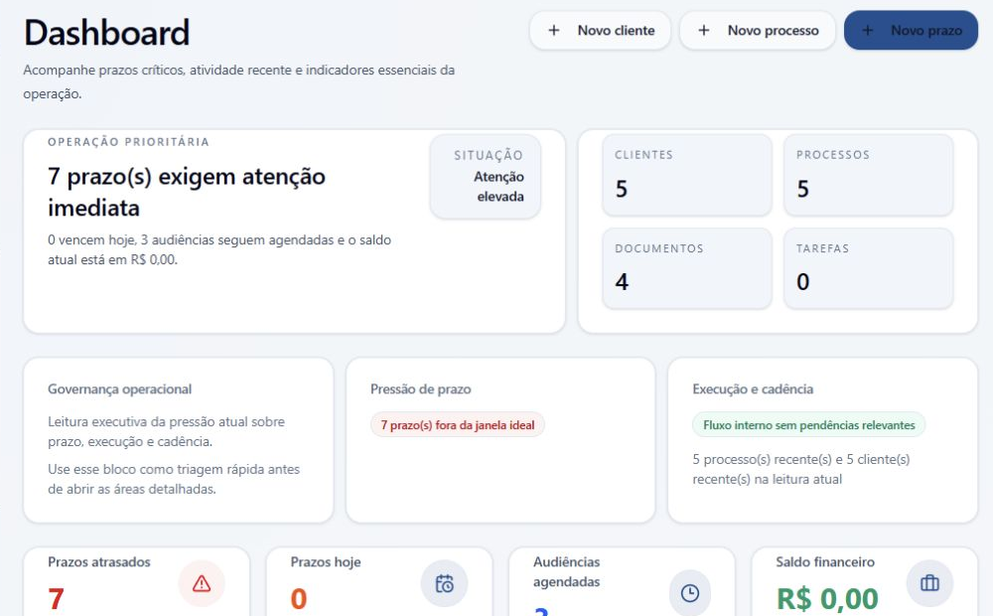
Dashboard: prioridade operacional em uma única leitura
DECISÃO DIÁRIA
TELA REAL
• Indicadores de clientes, processos, documentos e tarefas
• Pressão de prazos e audiências agendadas
• Acesso direto a novos cadastros e casos recentes
• Atalhos de IA para resumo, parecer e providência
Notes:
Explique a tela a partir do fluxo do usuário e conecte a funcionalidade ao controle operacional do escritório.
[Sources]
- Screenshot real: D:\01ALESSANDRO\DEVOPS\ThemisLex\.tmp\commercial-deck\screenshots-updated\deck-dashboard.png (capturado em 12/08/2026)
- D:/01ALESSANDRO/DEVOPS/ThemisLex/docs/manual-usuario.md
- D:/01ALESSANDRO/DEVOPS/imagens/logos/ChatGPT Image 13 de ago. de 2026, 16_49_36.png (marca fornecida pelo usuário em 13/08/2026)
[/Sources]

Slide 6
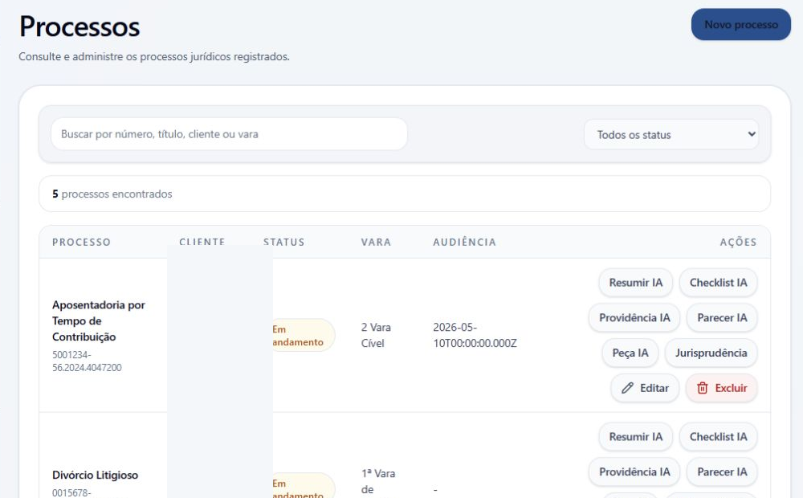
Processos: contexto completo e ações inteligentes no ponto de uso
GESTÃO DO CASO
TELA REAL — DADOS ENQUADRADOS
• Busca por número, título, cliente ou vara
• Filtros por status e visão tabular dos casos
• Edição e exclusão controladas
• Ações contextuais: resumo, checklist, providência, parecer, peça e jurisprudência
Notes:
Explique a tela a partir do fluxo do usuário e conecte a funcionalidade ao controle operacional do escritório.
[Sources]
- Screenshot real: D:\01ALESSANDRO\DEVOPS\ThemisLex\.tmp\commercial-deck\screenshots-updated\deck-processos.png (capturado em 12/08/2026)
- D:/01ALESSANDRO/DEVOPS/ThemisLex/docs/manual-usuario.md
- D:/01ALESSANDRO/DEVOPS/imagens/logos/ChatGPT Image 13 de ago. de 2026, 16_49_36.png (marca fornecida pelo usuário em 13/08/2026)
[/Sources]

Slide 7
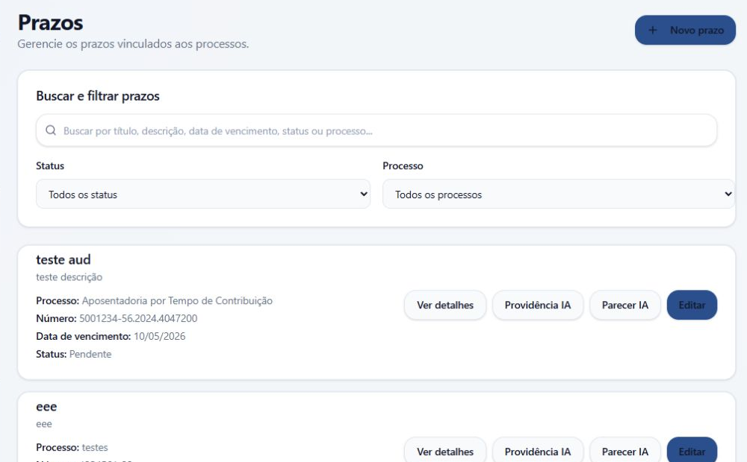
Prazos: pesquisa, prioridade e providência associadas ao processo
CONTROLE DE RISCO
TELA REAL
• Busca por título, descrição, vencimento, status ou processo
• Filtros combinados de status e processo
• Detalhamento do prazo e edição rápida
• Providência e parecer assistidos pela IA no contexto do caso
Notes:
Explique a tela a partir do fluxo do usuário e conecte a funcionalidade ao controle operacional do escritório.
[Sources]
- Screenshot real: D:\01ALESSANDRO\DEVOPS\ThemisLex\.tmp\commercial-deck\screenshots-updated\deck-prazos.png (capturado em 12/08/2026)
- D:/01ALESSANDRO/DEVOPS/ThemisLex/docs/manual-usuario.md
- D:/01ALESSANDRO/DEVOPS/imagens/logos/ChatGPT Image 13 de ago. de 2026, 16_49_36.png (marca fornecida pelo usuário em 13/08/2026)
[/Sources]

Slide 8
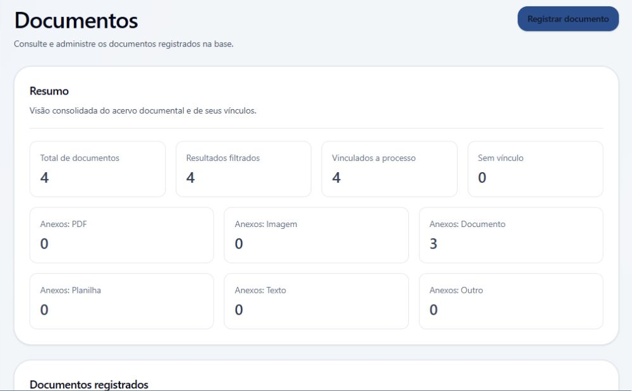
Documentos: acervo organizado, vinculado e pronto para uso
GOVERNANÇA DOCUMENTAL
TELA REAL
• Registro de documentos com vínculo ao processo
• Resumo do acervo e dos resultados filtrados
• Classificação de anexos por formato
• Arquivamento local de anexos e recuperação controlada
Notes:
Explique a tela a partir do fluxo do usuário e conecte a funcionalidade ao controle operacional do escritório.
[Sources]
- Screenshot real: D:\01ALESSANDRO\DEVOPS\ThemisLex\.tmp\commercial-deck\screenshots-updated\deck-documentos.png (capturado em 12/08/2026)
- D:/01ALESSANDRO/DEVOPS/ThemisLex/docs/manual-usuario.md
- D:/01ALESSANDRO/DEVOPS/imagens/logos/ChatGPT Image 13 de ago. de 2026, 16_49_36.png (marca fornecida pelo usuário em 13/08/2026)
[/Sources]

Slide 9
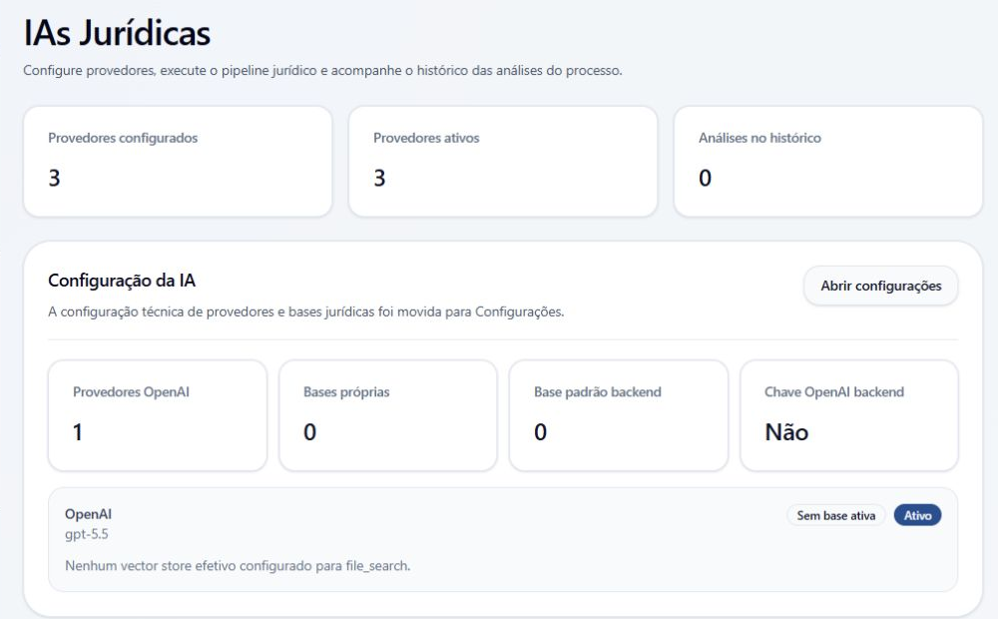
IA jurídica: assistência integrada, com configuração e revisão humana
TRABALHO ASSISTIDO
TELA REAL
• Provedores configuráveis e histórico de análises
• Resumos, checklists, próximos passos e pareceres
• Apoio à redação de peças e pesquisa jurisprudencial
• Ingestão de documentos e transcrição, conforme configuração
• Resultado tratado como apoio — a validação final permanece humana
Notes:
Explique a tela a partir do fluxo do usuário e conecte a funcionalidade ao controle operacional do escritório.
[Sources]
- Screenshot real: D:\01ALESSANDRO\DEVOPS\ThemisLex\.tmp\commercial-deck\screenshots-updated\deck-ia-juridica.png (capturado em 12/08/2026)
- D:/01ALESSANDRO/DEVOPS/ThemisLex/docs/manual-usuario.md
- D:/01ALESSANDRO/DEVOPS/imagens/logos/ChatGPT Image 13 de ago. de 2026, 16_49_36.png (marca fornecida pelo usuário em 13/08/2026)
[/Sources]

Slide 10
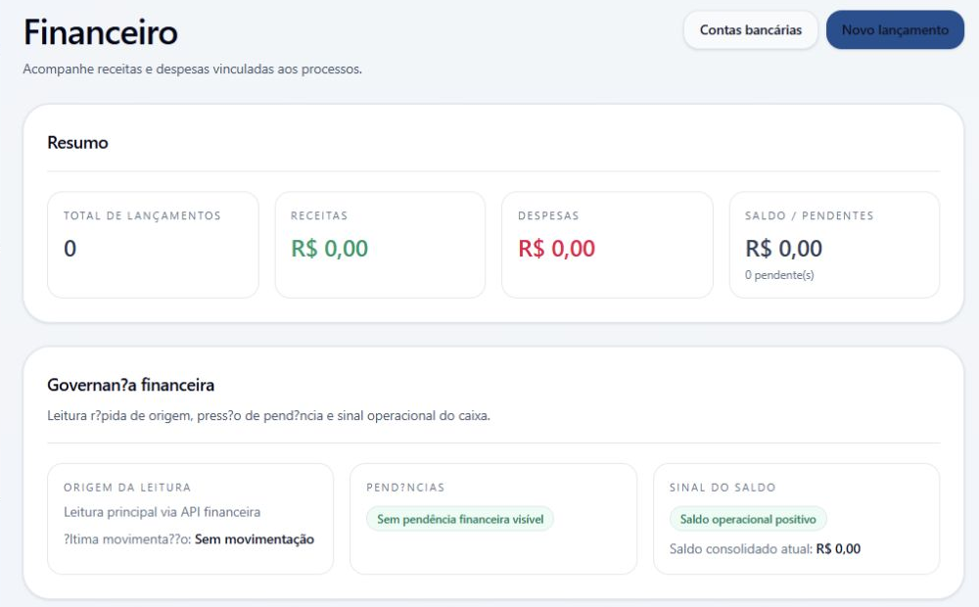
Financeiro: movimentação vinculada à operação jurídica
VISÃO GERENCIAL
TELA REAL
• Receitas e despesas relacionadas aos processos
• Contas bancárias e novos lançamentos
• Resumo de saldo e pendências
• Leitura de origem dos dados e sinal operacional do caixa
Notes:
Explique a tela a partir do fluxo do usuário e conecte a funcionalidade ao controle operacional do escritório.
[Sources]
- Screenshot real: D:\01ALESSANDRO\DEVOPS\ThemisLex\.tmp\commercial-deck\screenshots-updated\deck-financeiro.png (capturado em 12/08/2026)
- D:/01ALESSANDRO/DEVOPS/ThemisLex/docs/manual-usuario.md
- D:/01ALESSANDRO/DEVOPS/imagens/logos/ChatGPT Image 13 de ago. de 2026, 16_49_36.png (marca fornecida pelo usuário em 13/08/2026)
[/Sources]

Slide 11
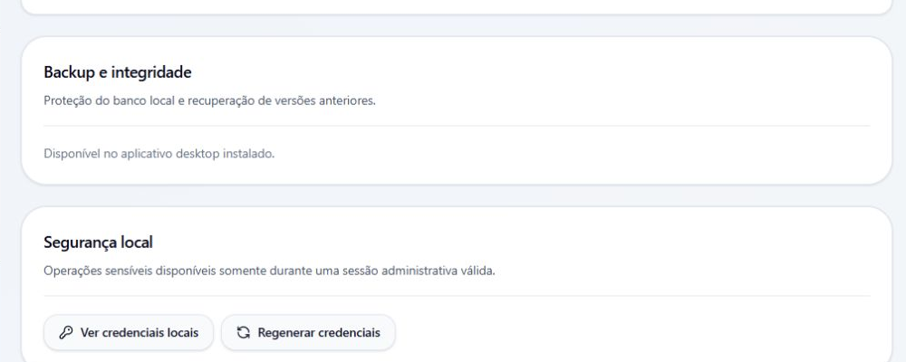
Segurança e continuidade: controles administrativos no próprio produto
GOVERNANÇA
TELA REAL
• Sessão autenticada e perfis administrativos
• Credenciais locais para operações sensíveis
• Backup, integridade e recuperação no aplicativo desktop
• Sincronização configurável e status remoto
• Lixeira para restauração de registros removidos
Notes:
Explique a tela a partir do fluxo do usuário e conecte a funcionalidade ao controle operacional do escritório.
[Sources]
- Screenshot real: D:\01ALESSANDRO\DEVOPS\ThemisLex\.tmp\commercial-deck\screenshots-updated\deck-configuracoes.png (capturado em 12/08/2026)
- D:/01ALESSANDRO/DEVOPS/ThemisLex/docs/manual-usuario.md
- D:/01ALESSANDRO/DEVOPS/imagens/logos/ChatGPT Image 13 de ago. de 2026, 16_49_36.png (marca fornecida pelo usuário em 13/08/2026)
[/Sources]

Slide 12
Implantação orientada à operação do escritório
01 · Preparar
02 · Configurar
03 · Operar
VALIDAÇÃO DO AMBIENTE
Mapear usuários, dados iniciais, rotinas críticas e responsabilidades.
CONFIGURAÇÃO ASSISTIDA
Ajustar perfis, licença, IA, sincronização, segurança e importação aplicável.
ADOÇÃO CONTROLADA
Treinar a equipe, validar fluxos e acompanhar o uso nas rotinas reais.
Notes:
A sequência é uma proposta de implantação e deve ser ajustada ao escopo contratado e ao volume de dados do cliente.
[Sources]
- D:/01ALESSANDRO/DEVOPS/ThemisLex/docs/manual-usuario.md
- D:/01ALESSANDRO/DEVOPS/ThemisLex/backend/src/legacy-import/legacy-import.service.ts
- D:/01ALESSANDRO/DEVOPS/imagens/logos/ChatGPT Image 13 de ago. de 2026, 16_49_36.png (marca fornecida pelo usuário em 13/08/2026)
[/Sources]

Slide 13
Onde o ThemisLex gera mais valor operacional
Indicado para escritórios que desejam centralizar a rotina, reduzir dependência de controles dispersos e aplicar IA de forma contextual e supervisionada.
CONTROLE OPERACIONAL
Para equipes que precisam visualizar processos, prazos, audiências, tarefas e responsáveis em um único ambiente.
PADRONIZAÇÃO
Para escritórios que querem consolidar cadastros, documentos e rotinas administrativas com rastreabilidade.
EVOLUÇÃO ASSISTIDA
Para operações que desejam incorporar IA jurídica sem retirar do profissional a revisão e a decisão final.
Notes:
Use estes três perfis para qualificar aderência. Valide necessidades, volume de usuários, infraestrutura e expectativas antes da proposta.
[Sources]
- D:/01ALESSANDRO/DEVOPS/ThemisLex/docs/manual-usuario.md
- D:/01ALESSANDRO/DEVOPS/imagens/logos/ChatGPT Image 13 de ago. de 2026, 16_49_36.png (marca fornecida pelo usuário em 13/08/2026)
[/Sources]

Slide 14
Vamos transformar a rotina jurídica em um fluxo mais conectado?
PRÓXIMO PASSO
Demonstração orientada aos fluxos do seu escritório
Notes:
Encerre propondo uma demonstração com os cenários reais do potencial cliente e levantamento de implantação.
[Sources]
- D:/01ALESSANDRO/DEVOPS/ThemisLex/docs/manual-usuario.md
- D:/01ALESSANDRO/DEVOPS/imagens/logos/ChatGPT Image 13 de ago. de 2026, 16_49_36.png (marca fornecida pelo usuário em 13/08/2026)
[/Sources]

